Slide 1
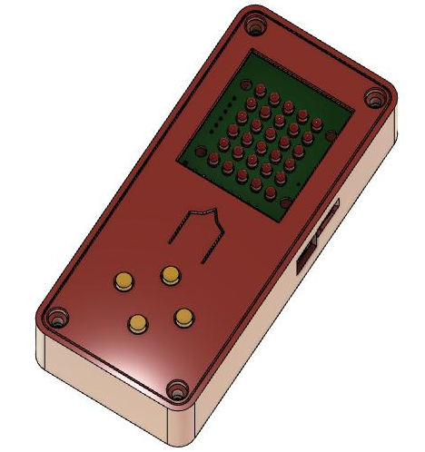
Zo maak je een iegen spelcomputer
Mede mogelijkgemaakt door: - TechDen - De Stadkamer

Slide 2
Disclaimer
Geen presentatie kan zonder

Slide 3
Programma
Over ons
Onze eigen projecten
Het spelcomputer project
Workshops

Slide 4
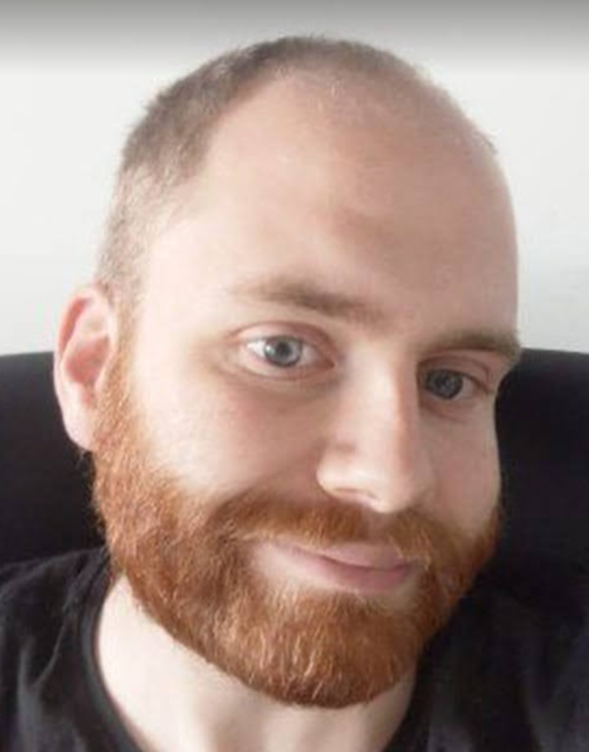

Over ons
Jacko Hoogeveen
Roland d….

Slide 5
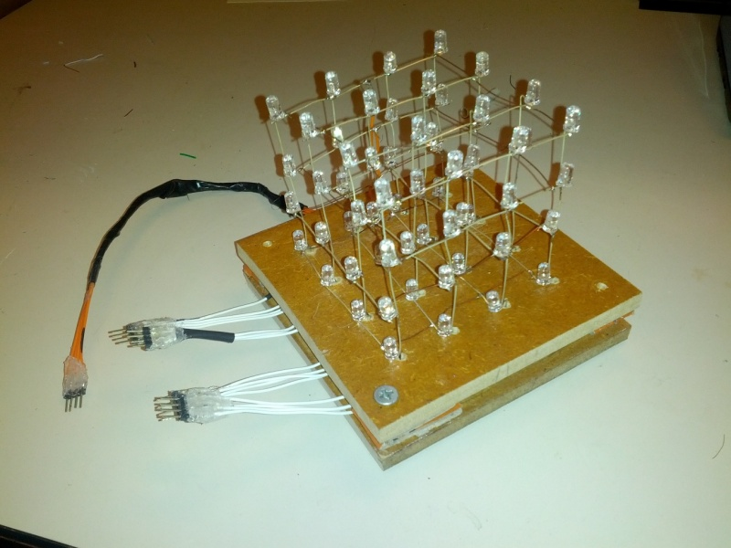
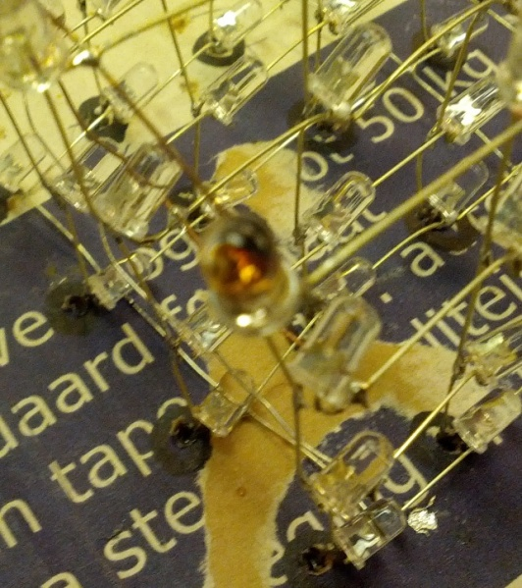
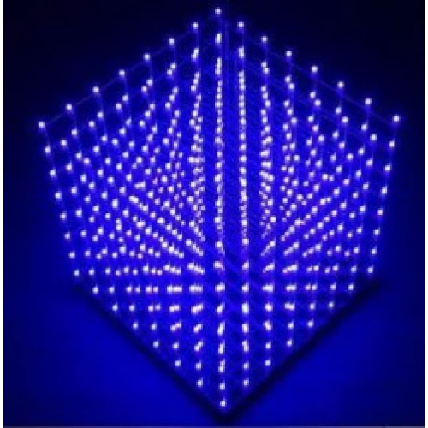
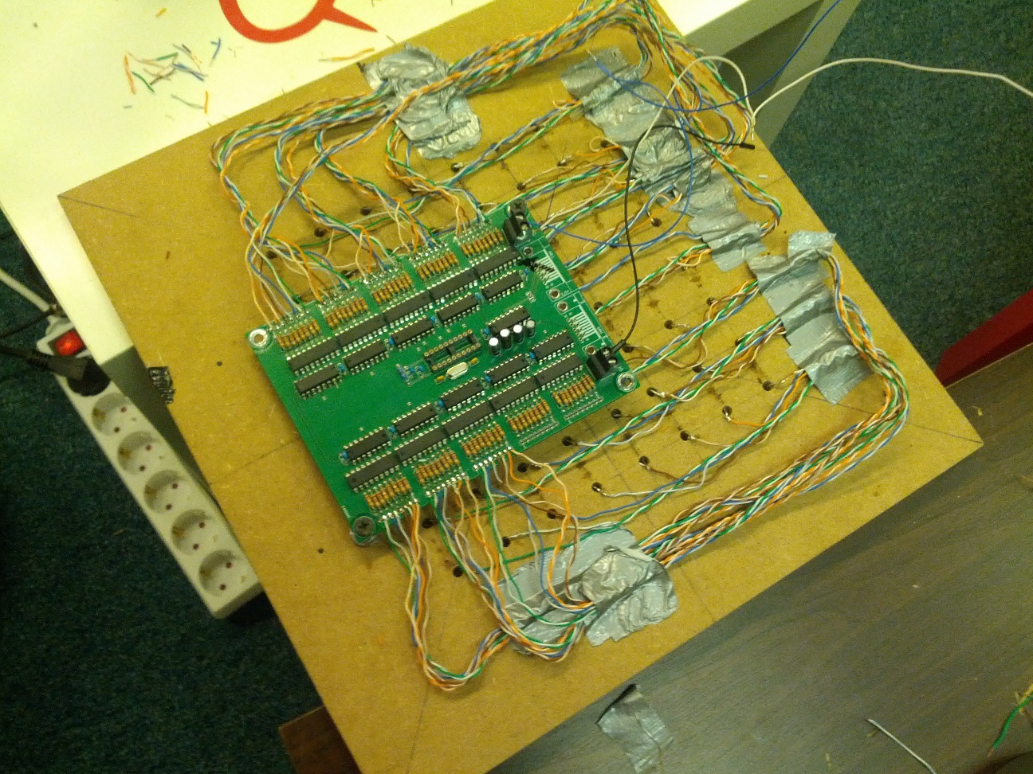
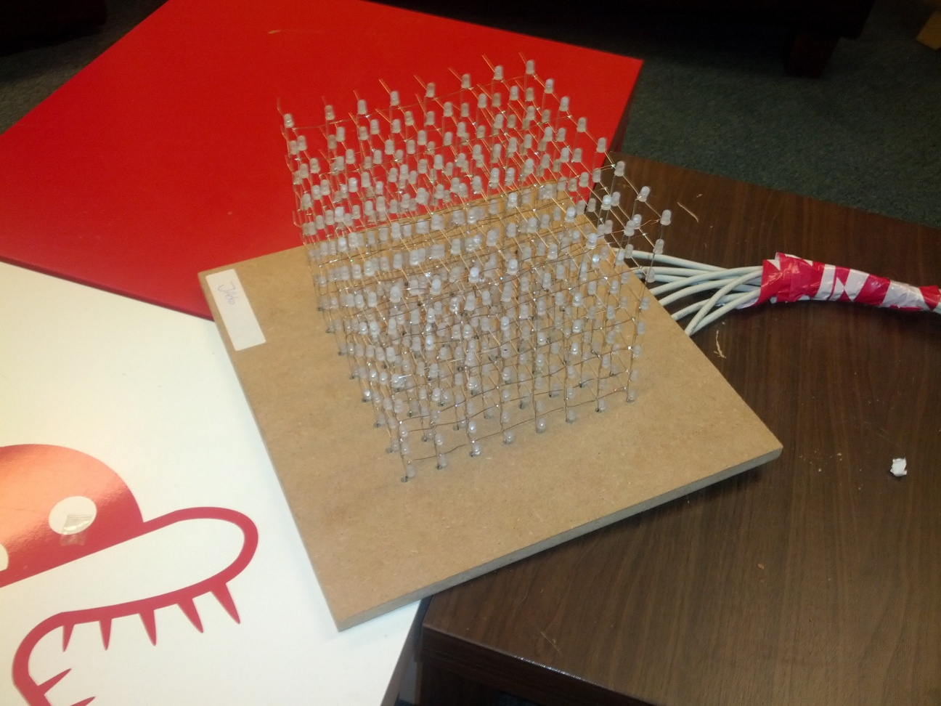
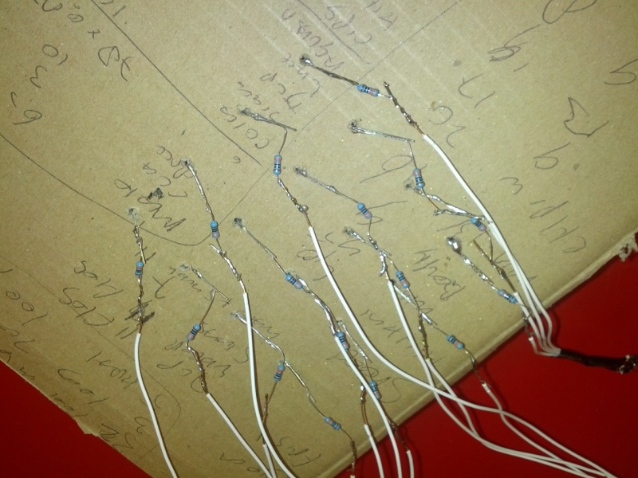
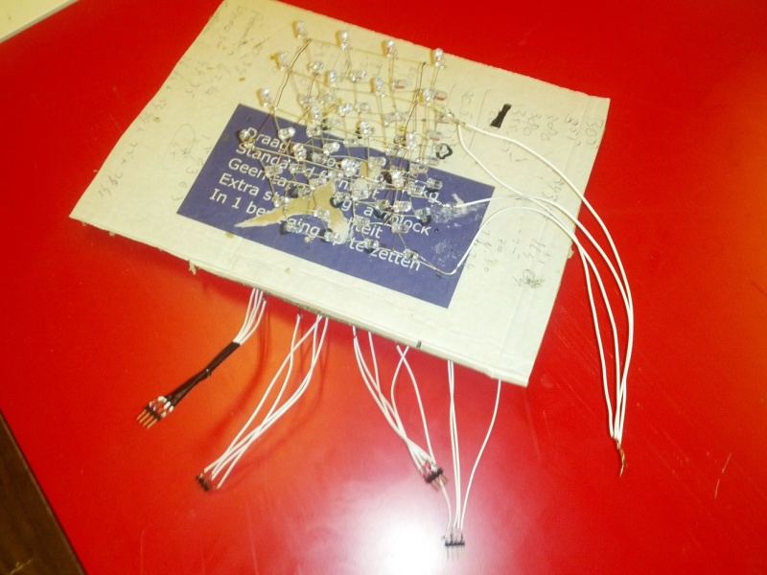
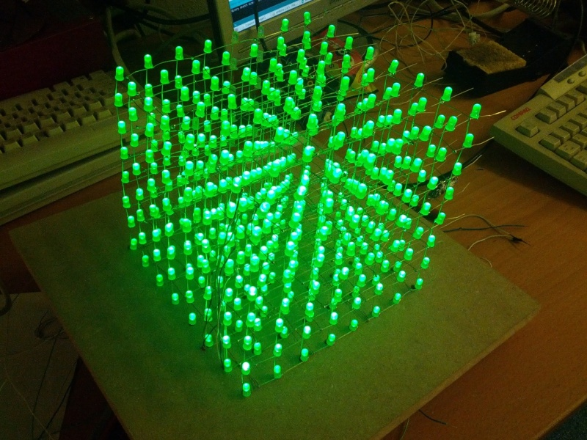
Een greep uit onze projecten

Slide 6
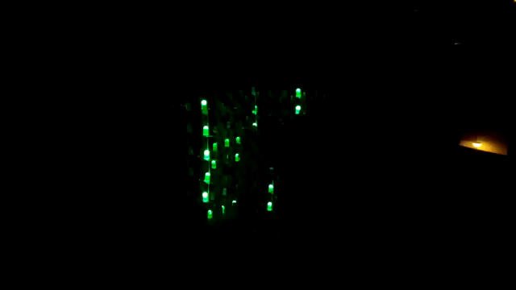

Slide 7
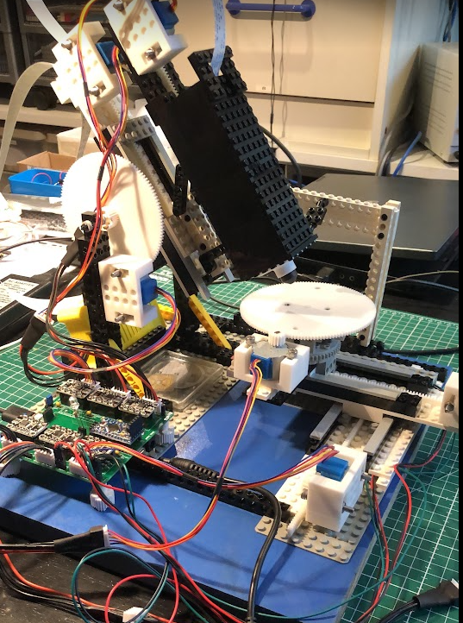
Een greep uit onze projecten
Dit recente ontwerp combineert
veel van mijn hobby's;
Lego, elektronica, 3D printen,
Arduino, Raspberry Pi, enz.
Was goed voor héél véél uren
bouwplezier

Slide 8


Slide 9
Over TechDen - waarom
Leren
Maken
Spelen
Community

Slide 10
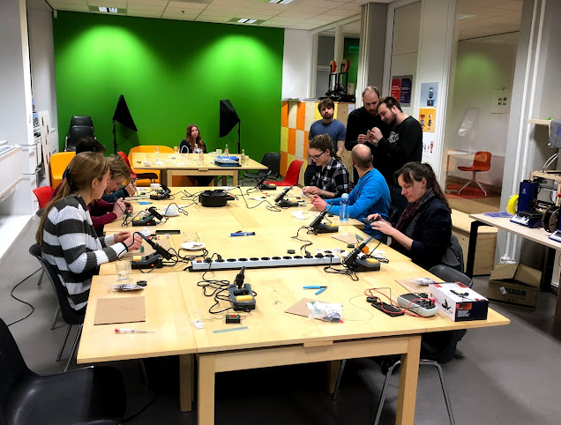
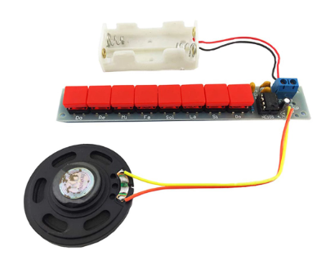
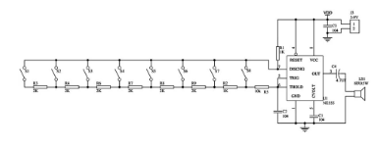
Workshop solderen

Slide 11

Idee

Slide 12
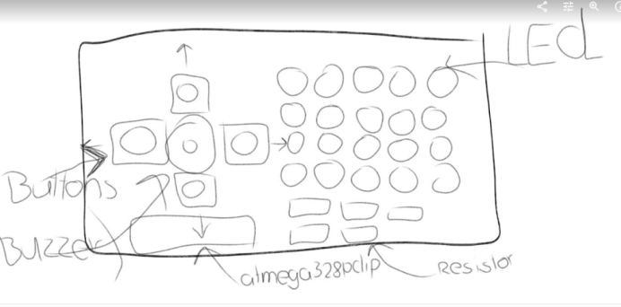
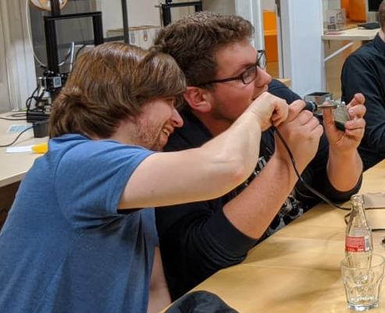
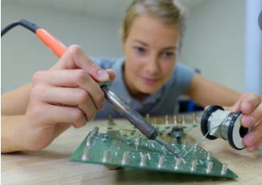
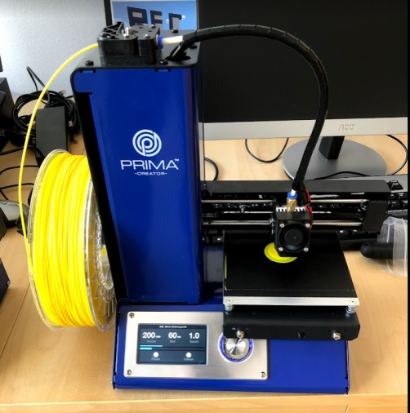
Wensen eigen project
Leerzaam
Uitdagend
Makkelijk te leren, moeilijk te meesteren
Leren door te doen
Centraal thema voor nieuwe workshops

Slide 13
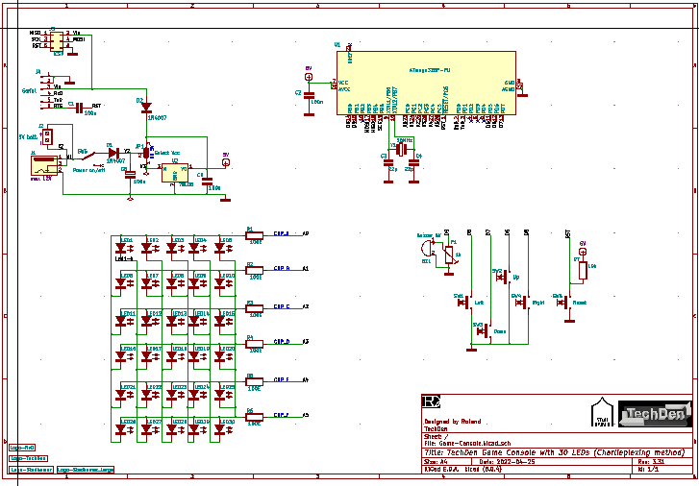
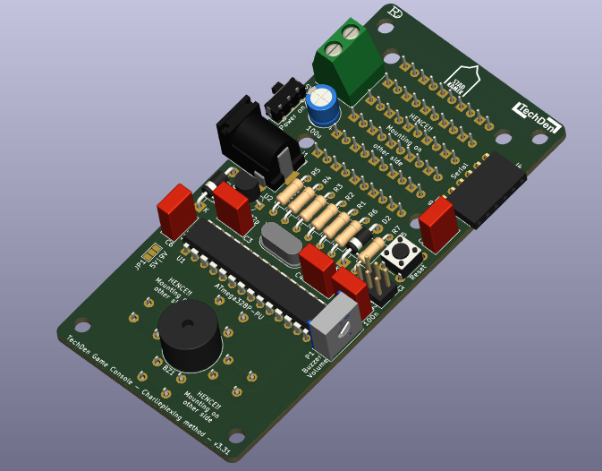
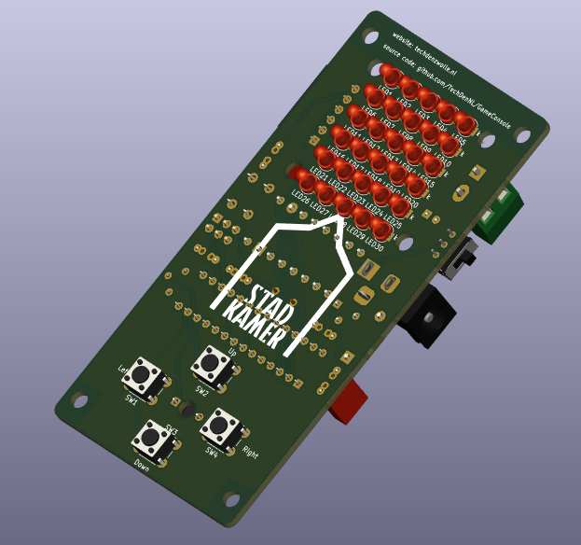
Ontwikkelstappen spelcomputer

Slide 14
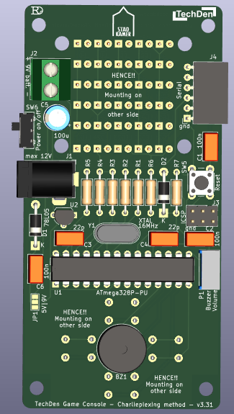
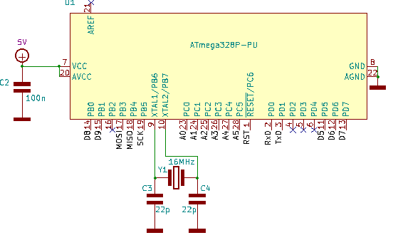
Kort inkijkje in de spelcomputer
Bare Arduino – ATMega328 chip

Slide 15
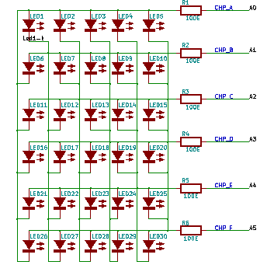
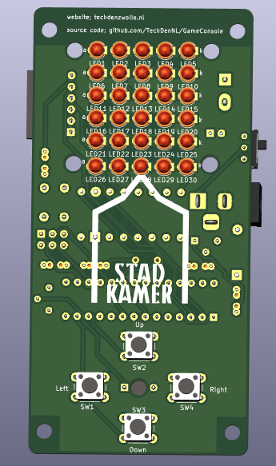
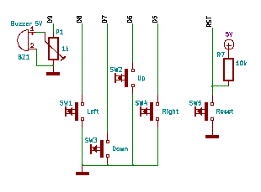
Kort inkijkje in de spelcomputer
Leds & Buttons

Slide 16
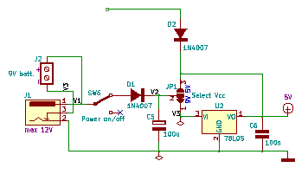
Kort inkijkje in de spelcomputer
Baterij voeding

Slide 17
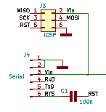
Kort inkijkje in de spelcomputer
Programmeer interfaces

Slide 18
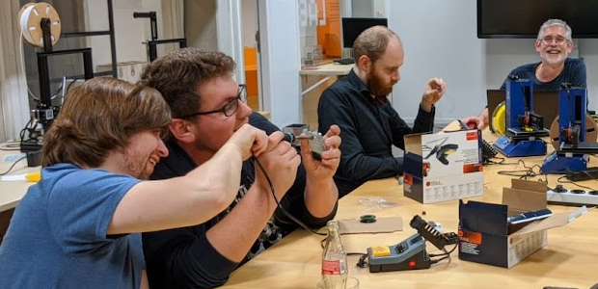
Nieuwe workshop ideeën
Soldeer je eigen printje

Slide 19
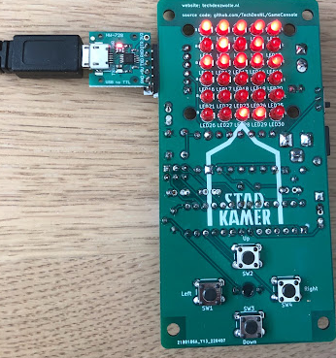
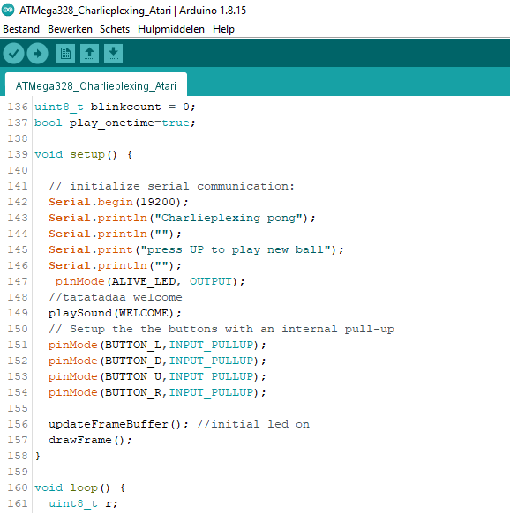
Nieuwe workshop ideeën
Programmeer je eigen spel

Slide 20
Nieuwe workshop ideeën
3D printen

Slide 21
Nieuwe workshop ideeën
Maak je eigen 3D Ontwerp

Slide 22
Nieuwe workshop ideeën
Ontwerp je eigen elektronica schakeling

Slide 23
Nieuwe workshop ideeën
Ontwerp je eigen elektronica schakeling

Slide 24
Nu gepland; Workshops Solderen
Workshop 1 – Solderen | Ma 31 Oktober 2022
Workshop 2 – Solderen | Do 24 November 2022
Workshop 3 – Solderen | Do 26 Januari 2023

Slide 25
En nu?
Schrijf je in voor de workshop solderen
Kom langs bij onze avonden
Gasten zijn altijd welkom

Slide 26
Vragen?

